Slide 1

InfoSaúde
ACS e Imunização
Apresentação de resultados da Iteração
Iteração V
Equipe
Jefferson Emanuel
Joelton Quirino
Vanderlan Gomes

Slide 2
Conteúdo da apresentação
Itens planejados para iteração;
Itens entregues na iteração;
Itens apresentados na iteração;
Validação do produto;
Lições aprendidas da iteração;
<number>

Slide 3
Itens Planejado para iteração
Gerenciar Cadastro de Vacinas;
Gerenciar Cadastro de Agentes Comunitários de Saúde;
Estudar Lei regulamentadora dos padrões de iteroperabilidade entre Sistemas de Saúde;
Estudar Web Services SOAP;
Resolver Bugs de iterações anteriores;
<number>

Slide 4
Itens Intregues na iteração
Gerenciar Cadastro de Vacinas;
Gerenciar Cadastro de Agentes Comunitários de Saúde;
Estudar Lei regulamentadora dos padrões de iteroperabilidade entre Sistemas de Saúde;
Estudar Web Services SOAP;
Resolver Bugs de iterações anteriores;
<number>

Slide 5
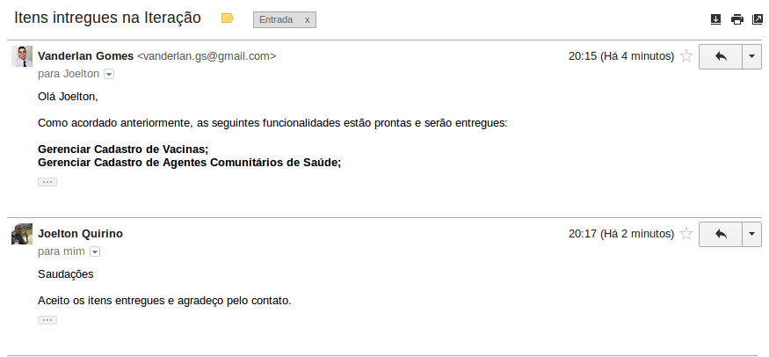
Validação do produto
<number>

Slide 6
O que fizemos de bom na iteração?
Todos os itens de Backolg planejados entregues;
Aumento de 50,2% na cobertura de testes (atualmente 36,6%);
Atingimos 98,4% de cobertura na camada de DAO;
Resolução de todos os 3 Bugs do projeto;
Remoção de todos os erros Críticos apontados pelo sonar;
Redução da duplicação de código de 4,2% para 0% em relação a iteração IV;
<number>

Slide 7
O que poderíamos ter feito melhor?
Atingido as métricas de cobertura de testes exigida;
<number>

Slide 8
Lições aprendidas durante a iteração
O planejamento bem feito implica diretamente na iteração;
Cumprir o tempo dedicado aos testes é fundamental;
<number>

